Slide 1
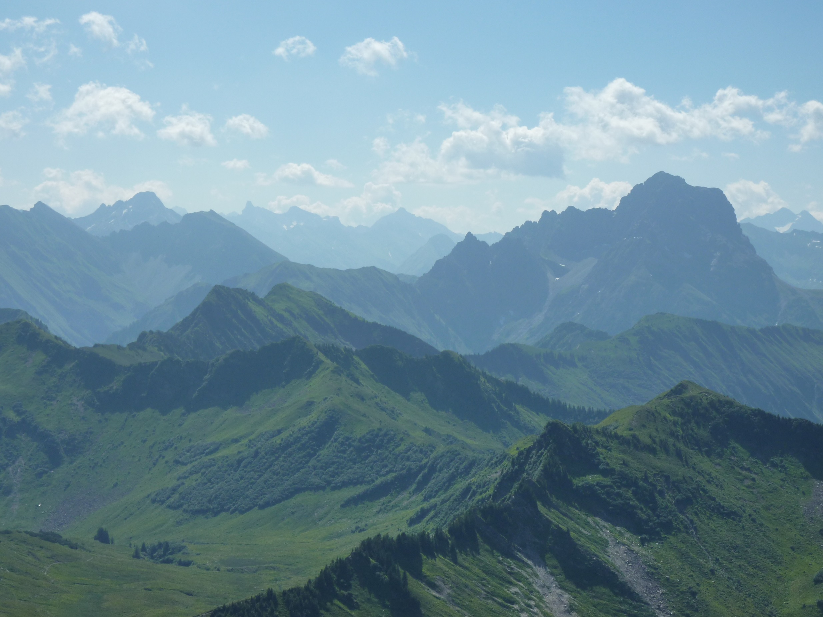
Semestereinstiegswoche PH Weingarten
Fach Geographie Lehramt
verantwortlich: Prof. Dr. Yvonne Krautter (Fachsprecherin Geographie)

Slide 2
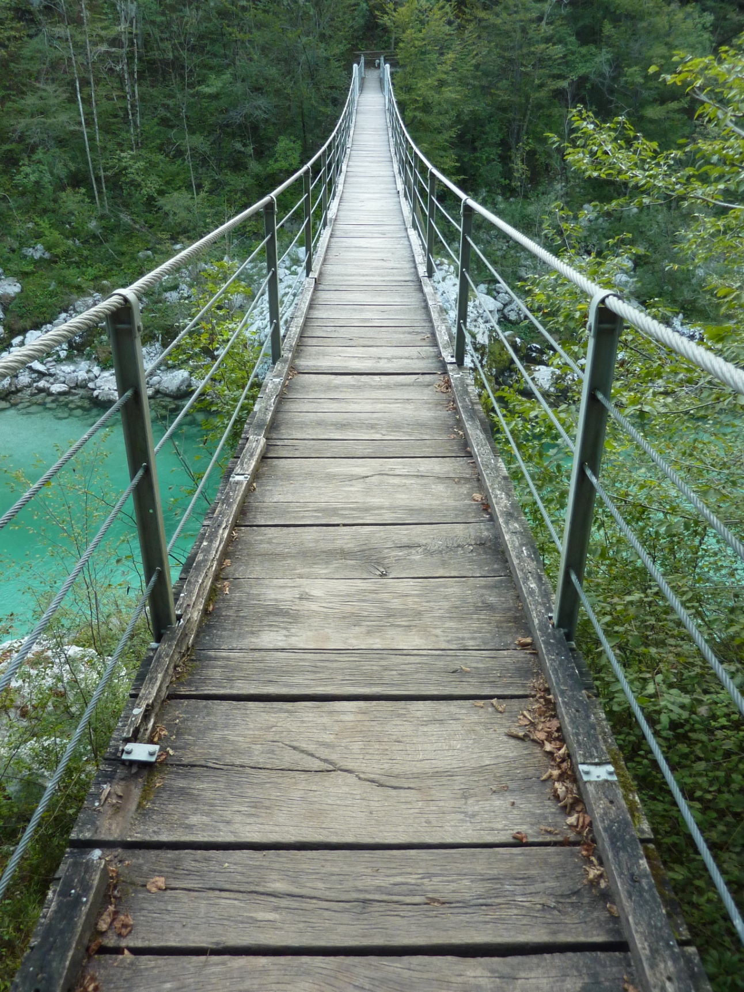
Herzlich willkommen im Fach Geographie!
Mit dieser Präsentation möchten wir Ihnen helfen, die ersten Hürden beim Start ins Semester zu bewältigen.

Slide 3
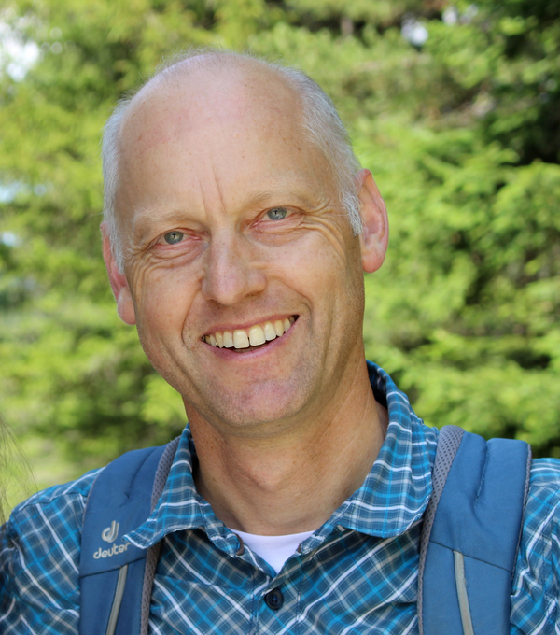
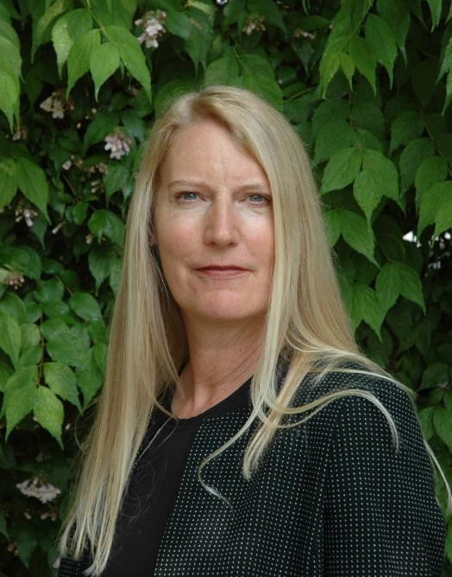
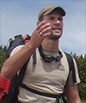
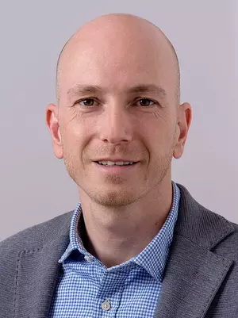
Lehrende im Fach Geographie
Prof. Dr. Yvonne Krautter Prof. Dr. Andreas Schwab
Denis Zachenbacher Dr. Markus Alle

Slide 4
Informationen für Studierende zum Start ins Semester
Inhalte der Präsentation:
Der Moopaed-Kurs Fachberatung Geographie
Die Geo-Homepage mit Informations- und Downloadangebot
Die Belegbögen für die einzelnen Geographie-Lehramts-Studiengänge: BA Geo Lehramt Grundschule BA Geo Lehramt Sekundarstufe MA Geo Lehramt Grundschule MA Geo Lehramt Sekundarstufe Erweiterungsstudiengänge: Geographie als Fach mit abweichendem Umfang - Sekundarstufe Erweiterungsmaster Geographie – Sekundarstufe
Beratungsveranstaltungen in der Semestereinstiegswoche: Termine bitte in LSF beachten!

Slide 5
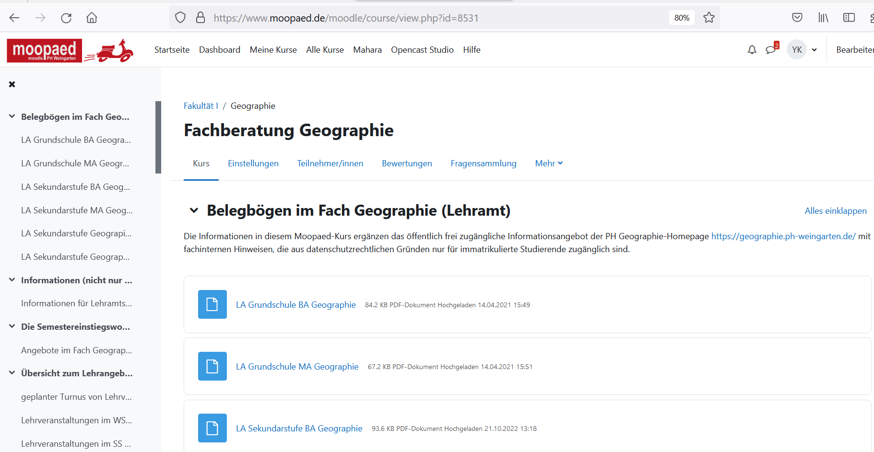
Der Moopaed-Kurs Fachberatung Geographie
Alle Geographie-Studierende sollten sich in diesen Moopaed-Kurs einschreiben. So erreichen Sie auch unsere Rundmails und der Stufa-Newsletter mit aktuellen Hinweisen.

Slide 6
Der Moopaed-Kurs Fachberatung Geographie
Die Informationen im Moopaed-Kurs „Fachberatung Geographie“ ergänzen das öffentlich zugängliche Informationsangebot der PH Geographie-Homepage https://geographie.ph-weingarten.de/ mit fachinternen Hinweisen, die aus datenschutzrechtlichen Gründen nur für immatrikulierte Studierende zugänglich sind.
Inhalte:
Belegbögen im Fach Geographie
Übersicht zum Lehrangebot der Geographie - nach Semestern - geplanter Turnus von Lehrveranstaltungen (Rotation von Veranstaltungen): Was wird im Wintersemester angeboten? Was wird im Sommersemester angeboten?
Informationen für Erstsemester im Fach Geographie
Informationen zu Exkursionen, Ersatzexkursionen (wg. Corona) und Großexkursionen
Hinweise zu den SOL-Veranstaltungen (Selbst-organisiertes-Lernen: Geländearbeit, Feldforschung, Außerschulischer Lernort, Gestaltung geographischer Medien)
Informationen zum wissenschaftlichen Arbeiten in der Geographie (BA-Arbeit, MA-Arbeit,…)
Aktuelle Hinweise (Prüfungswoche, Veranstaltungen der GeoStufa, …)
Die Geo-Stufa (Team, Ansprechpersonen für Studienberatung, Newsletter)
Alle Geographie-Studierende sollten sich in diesen Moopaed-Kurs einschreiben. So erreichen Sie auch unsere Rundmails und der Stufa-Newsletter mit aktuellen Hinweisen.

Slide 7
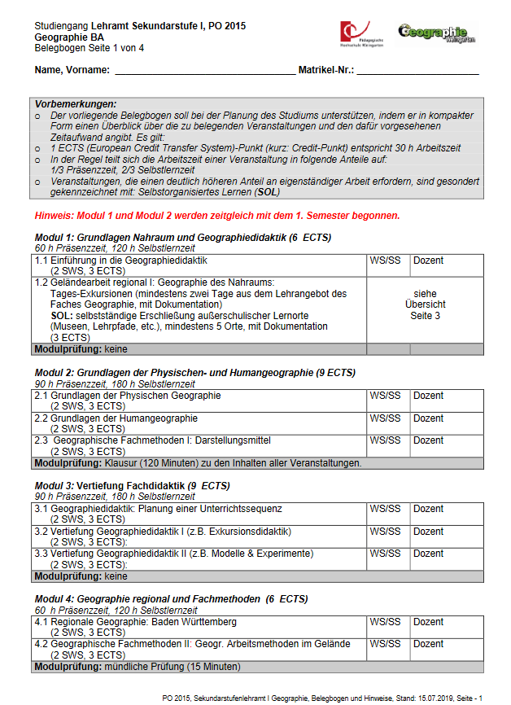
Die Belegbögen: Ihr „Laufzettel“ durch das Geographiestudium
Auf dem Belegbogen finden Sie alle Module und alle Lehrveranstaltungen, die für Ihr Geographie-Studium relevant sind.
Drucken Sie sich den für Sie zutreffenden Belegbogen aus (BA GS, BA Sek etc.).
Prüfungshinweise zu den Modulen sind dort in Kurzform beschrieben. Eine ausführliche Information zu einzelnen Lehrveranstaltungen, Studienleistungen und Prüfungsmodalitäten erhalten Sie für ausgewählte Veranstaltungen über unsere weiteren Download-Angebote im Moopaed-Kurs Fachberatung Geographie und durch die Dozenten im Rahmen der Lehrveranstaltungen.
Abbildung: Beispielseite Belegbogen Sek BA

Slide 8
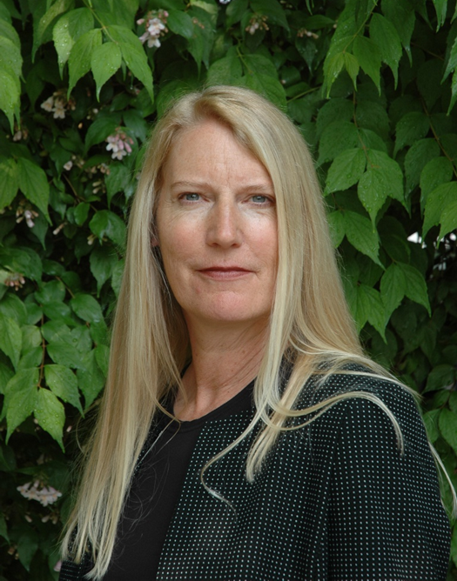

Beratung zur Planung des Studiums
Nachdem Sie sich auf der Geo-Homepage über „Ihren“ Belegbogen und die dort zur Verfügung stehenden Informationen informiert haben, kann es sein, dass Sie noch Rückfragen haben. Kontaktieren Sie bei weiteren Fragen bitte den zuständigen Dozenten bzw. Dozentin im Fach Geographie und geben Sie immer an, welchen Studiengang und in welchem Semester Sie studieren: Grundschul-Studierende kontaktieren Frau Krautter krautter@ph-weingarten.de Sekundarstufe-Studierende kontaktieren Herrn Schwab schwab@ph-weingarten.de Fragen zu den SOL-Veranstaltungen Geländearbeit regional I, II, III bearbeitet Herr Zachenbacher zachenbacher@ph-weingarten.de

Slide 9
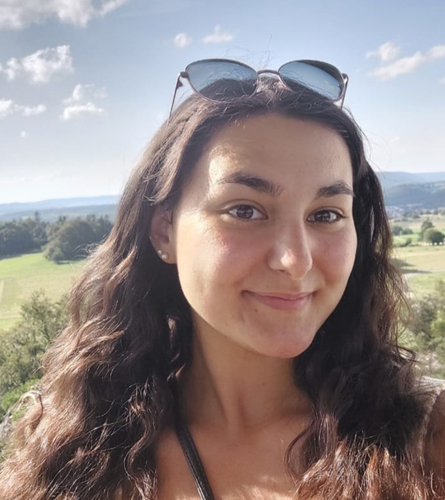
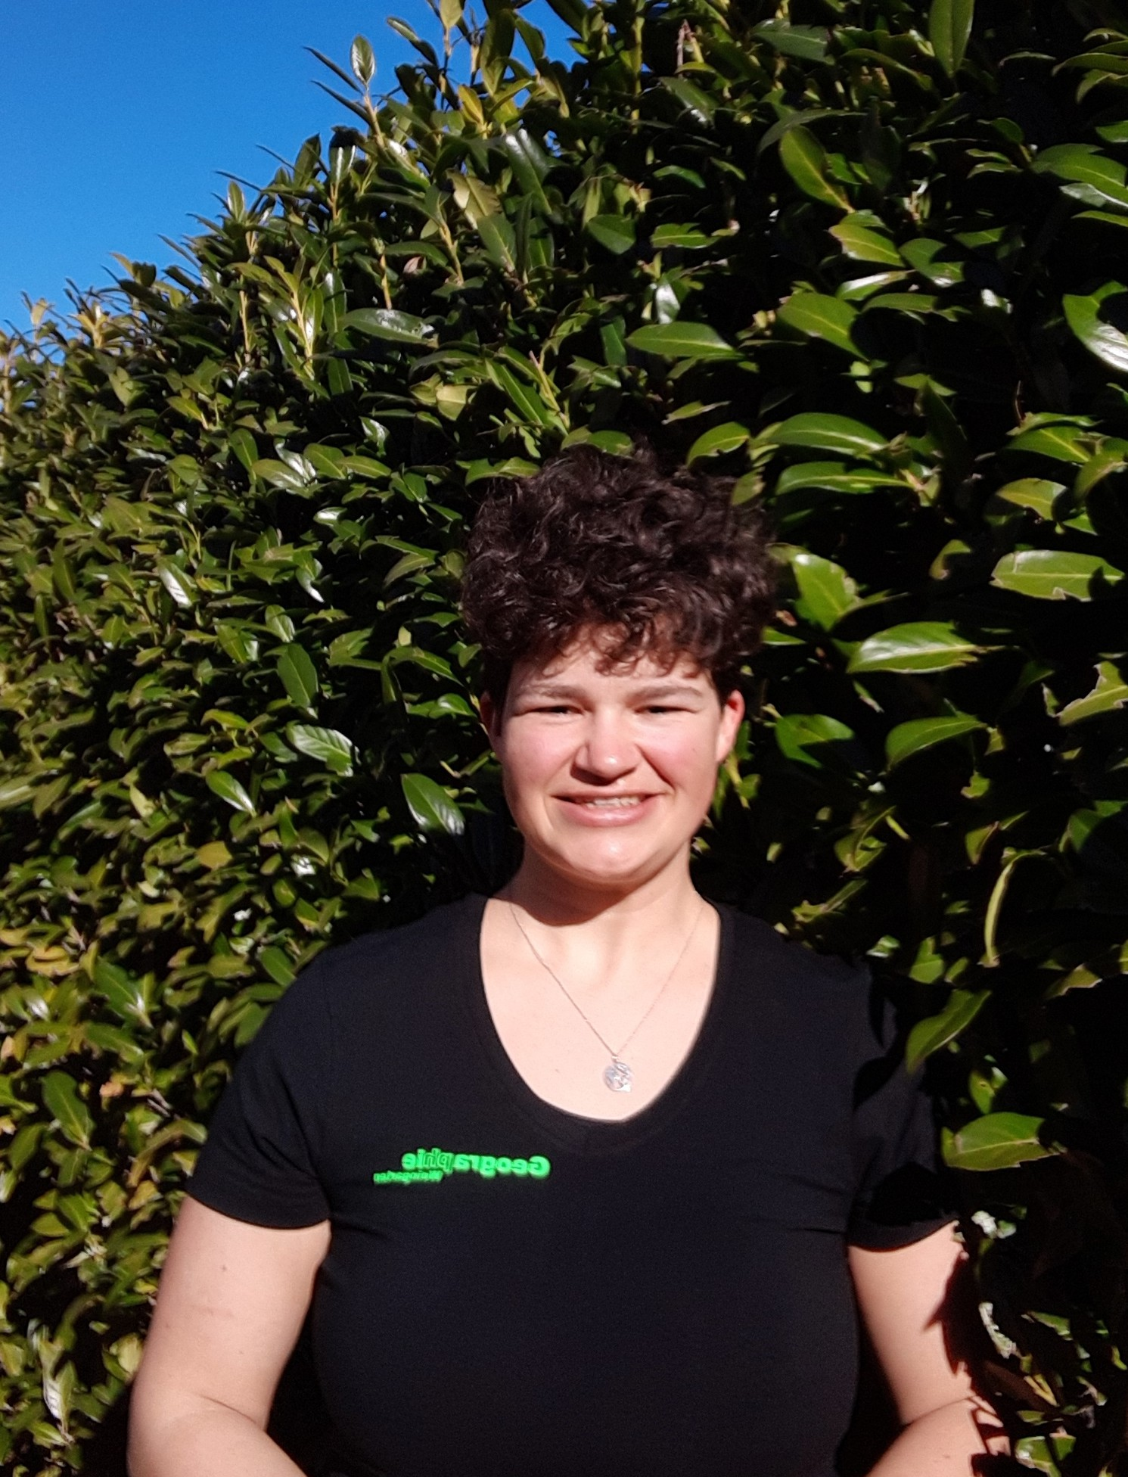
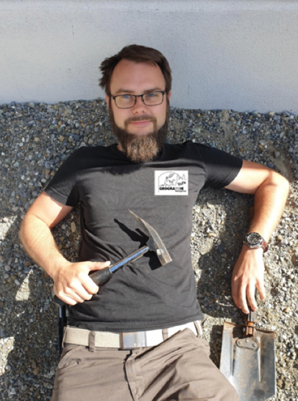
Studierende beraten Studierende in der Geographie:
Alina Memet Sabrina Kaltenmair Sebastian Beeck
Grundschule BA und MA Sekundarstufe BA Sekundarstufe MA aleynammemet@gmail.com sabrina@kaltenmair.de Beeck.sebastian@gmail.com
Natürlich stehen bei offiziellen Anfragen Frau Krautter, Herr Schwab und Herr Zachenbacher zur Verfügung.

Slide 10
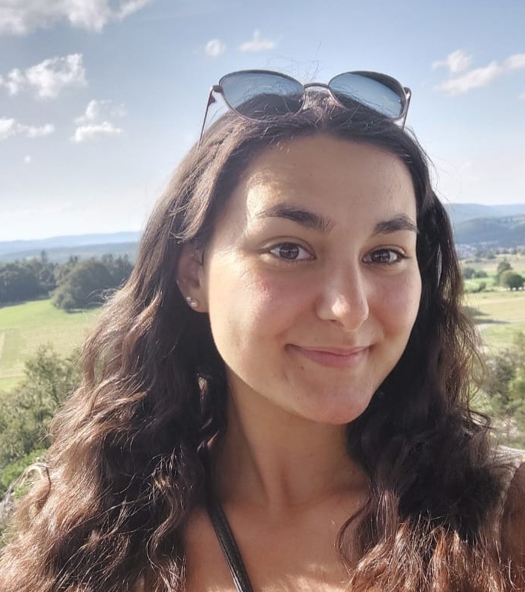
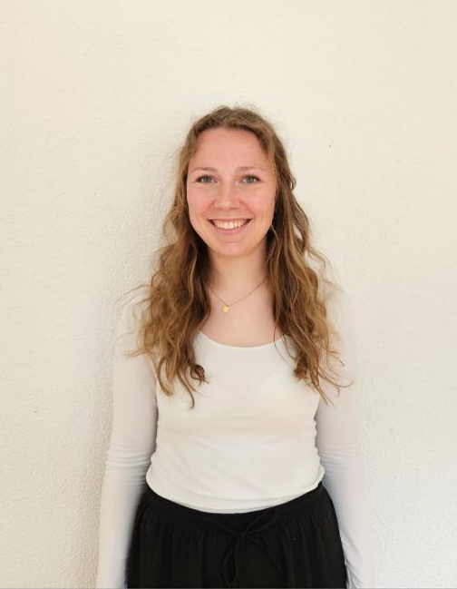
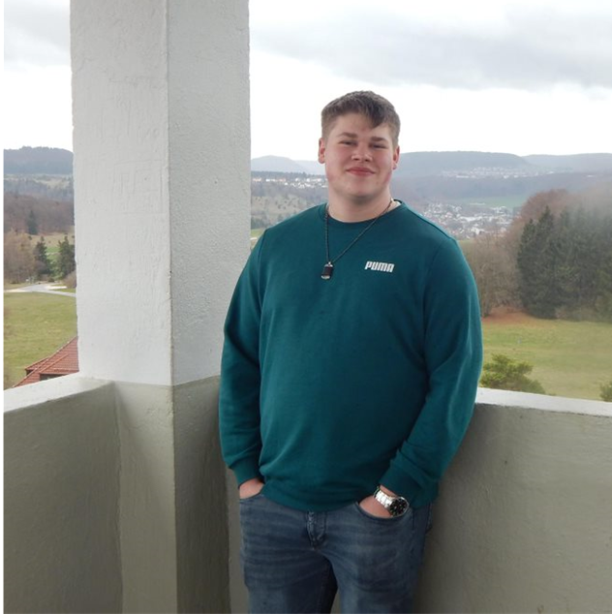
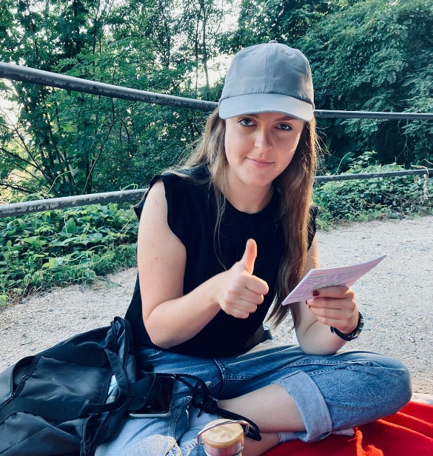

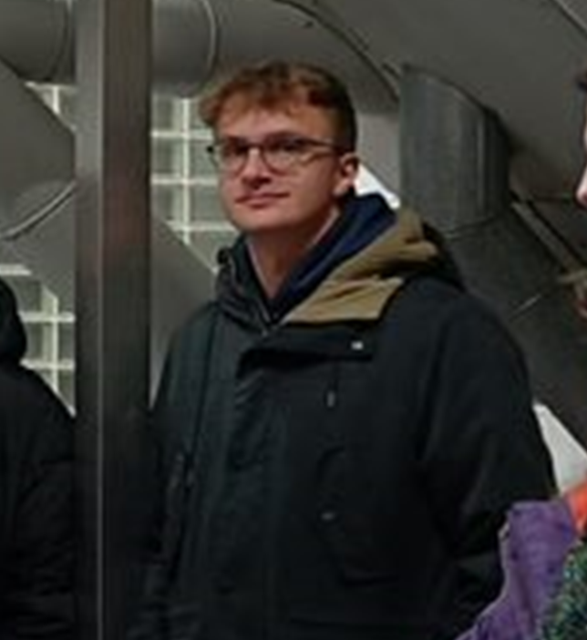
Die Geo-StuFa
(die studentische Fachschaft)
Unser Vorstand:
Aleyna Memet
Anna Ahlemann
Maximilain Zeiser
StuFa-Mitglieder:
Lisa Gröber
Sebastian Beeck
Julius Lauinger

Slide 11
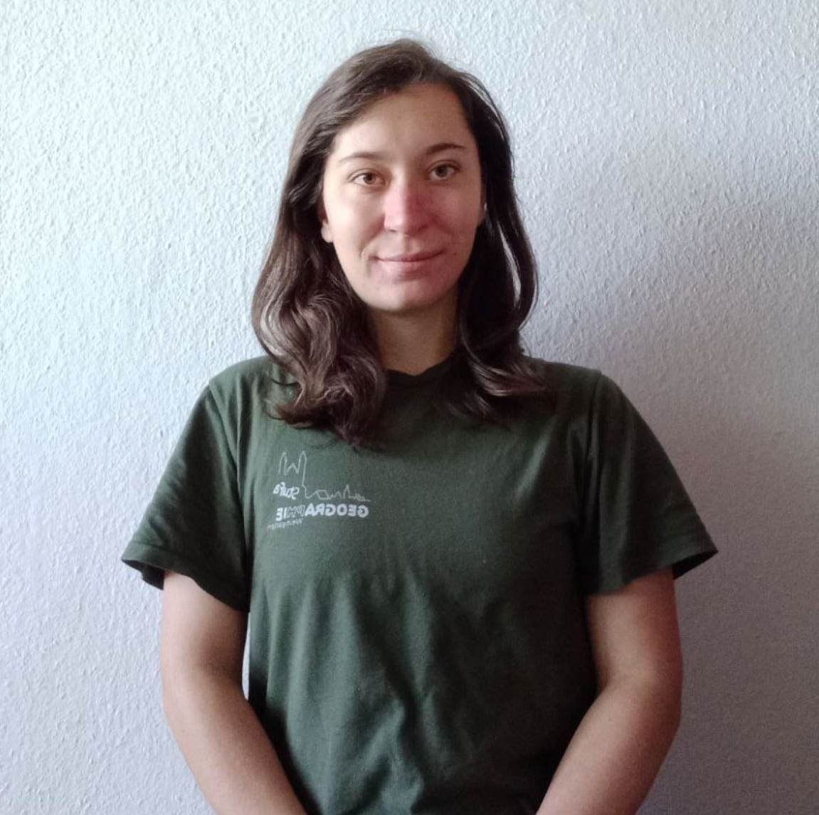
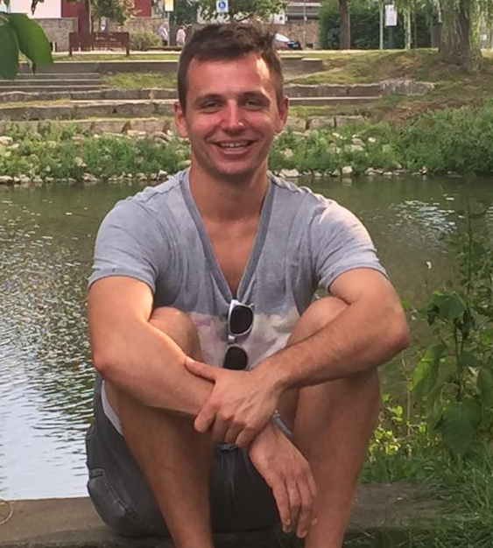
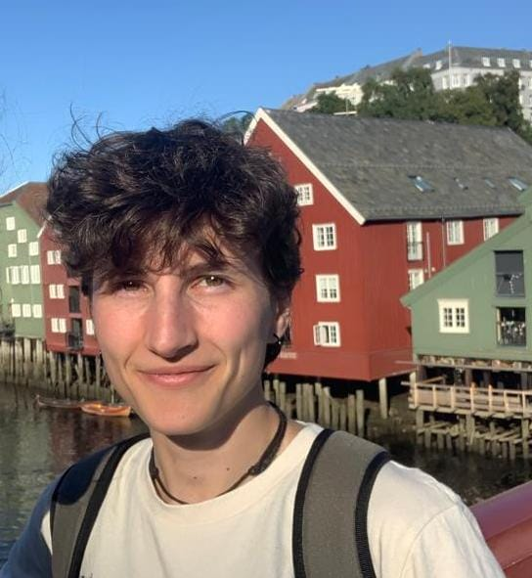
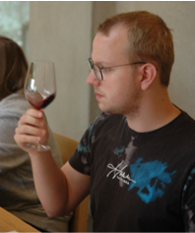
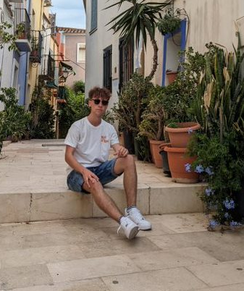
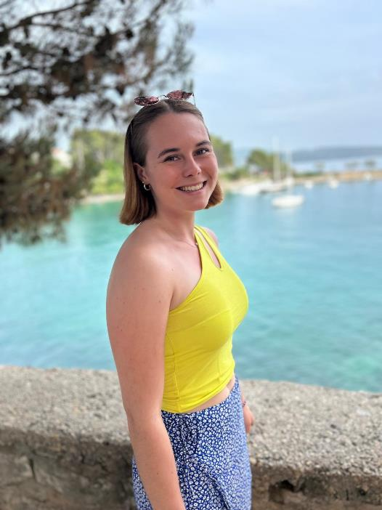
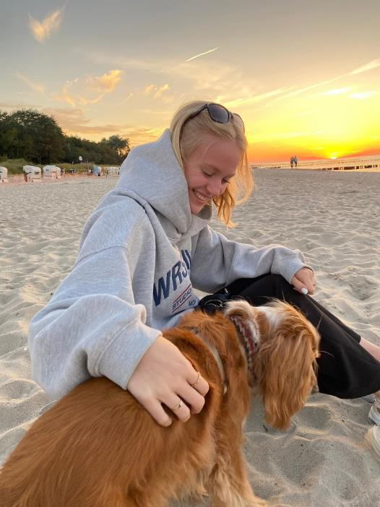
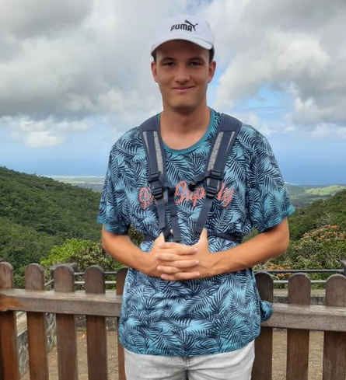
Iris Loudovici
Jan Schlangen
Noah Gnann
Daniel Möller
Marius Sieber
Sabrina Kaltenmair
Anna Pfister
Alina Meyer
Niklas Schönmann

Slide 12
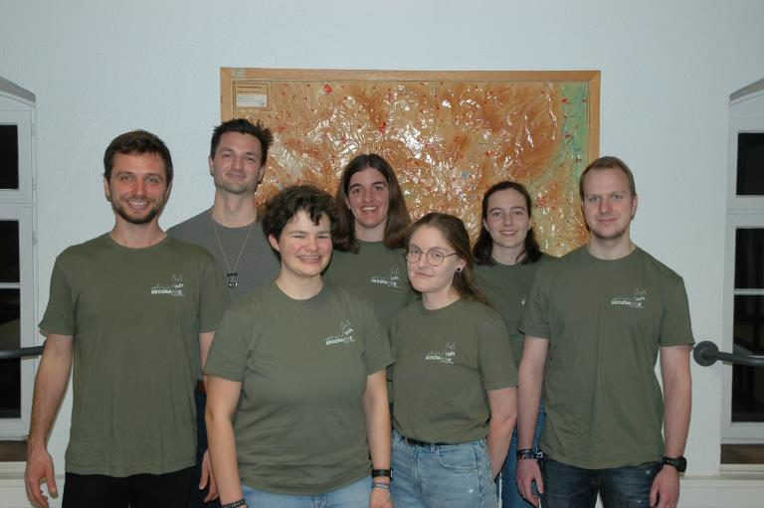



Die Geo-StuFa
Wo gibt´s Infos und Kontakt?
E-Mail: stufa-geographie@vs-ph-weingarten.de oder: stufa-geographie@gmx.de | Moopaed: Fachberatung Geographie | Schwarzes Brett: Geo-Brett im Fruchtkasten 2. Stock

Slide 13
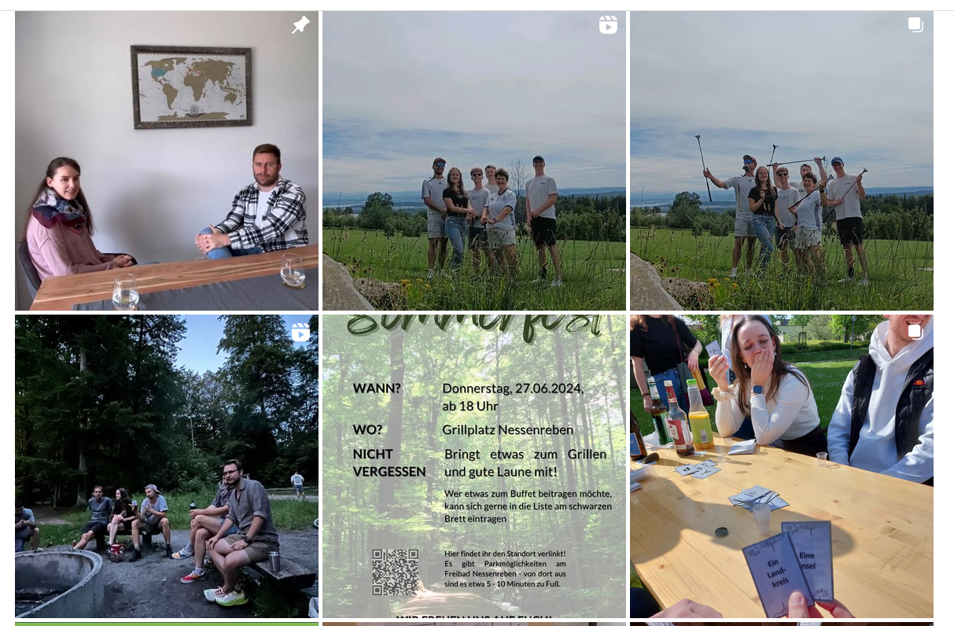
Was machen wir so?

Slide 14


Die Geo-Stufa (studentische Fachschaft)
Unser Instagram-Account

Slide 15

Verbinde dich mit den Geo-Studi’s
Trete in die “Geographie Weingarten” WhatsApp Gruppe bei und verpasse keine Neuigkeiten!

Slide 16
Wir wünschen Ihnen einen guten Start ins Semester.

